Slide 1

UBND QUẬN LONG BIÊN TRƯỜNG MẦM NON ÁNH SAO
PHÁT TRIỂN NGÔN NGỮ
Câu chuyện: Chú Thỏ Tinh Khôn
Người dạy: Nguyễn Thanh Huệ
Lớp: MGB C1

Slide 2
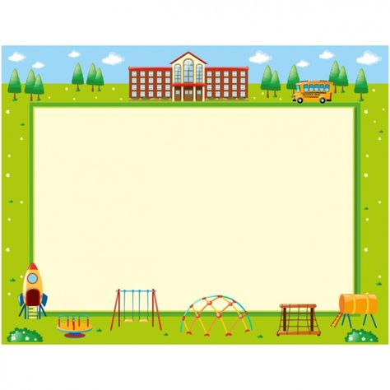
1. Kiến thức: - Trẻ nhớ tên truyện “Chú Thỏ tinh khôn” và các nhân vật trong truyện: Thỏ và Cá Sấu. - Trẻ hiểu nội dung câu chuyện. 2. Kỹ năng: - Trẻ hứng thú nghe truyện, hiểu và trả lời được các câu hỏi của cô đưa ra theo nội dung truyện. - Phát triển khả năng chú ý, ghi nhớ có chủ định. - Trẻ trả lời to, rõ ràng, đủ câu, lễ phép. - Phát triển ngôn ngữ rõ ràng, mạch lạc, trẻ trả lời to, đủ câu, lễ phép. 3. Thái độ : - Thông qua câu chuyện giáo dục trẻ biết vâng lời ông bà, bố mẹ, cô giáo.

Slide 3
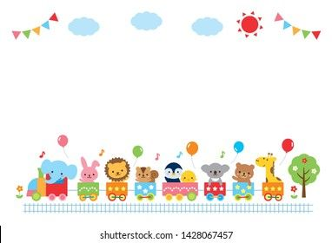
Hoạt động 1: Ổn định tổ chức, giới thiệu bài. - Cô và trẻ cùng hát và vận động theo bài hát “ Chú Thỏ con”. - Cô trò chuyện về nội dung bài hát. + Các con vừa hát bài hát gì? + Bài hát nói về con vật gì?

Slide 4

- Cô gắn đính từng bộ phận trên khuôn mặt Thỏ: 2 mắt, mũi, và cho trẻ đoán tên nhân vật. - Cô giơ nhân vật Cá sấu và trẻ đoán. - Theo các con nhân vật Thỏ và Cá sấu sẽ xuất hiện trong câu chuyện gì?+ Nếu trẻ đã biết: vì sao con biết? Ai đã kể cho con nghe câu chuyện này? + Và hôm nay cô sẽ kể cho các con nghe câu chuyện “ Chú Thỏ tinh khôn”

Slide 5
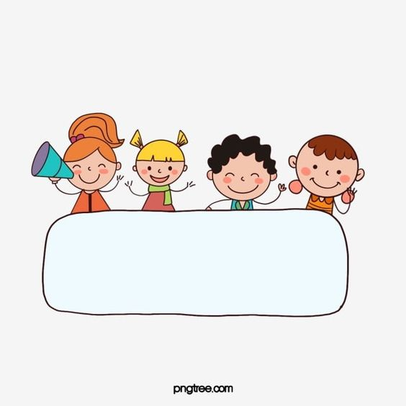
Hoạt động 2: Cô kể chuyện

Slide 6

* Cô kể lần 1 : Cô kể diễn cảm không có tranh Câu chuyện sẽ hay hơn khi cô kể chuyện kết hợp minh họa trên màn hình PP, các con nhẹ nhàng về chỗ và hướng lên màn hình nào.

Slide 7
* Cô kể chuyện lần 2:

Slide 8
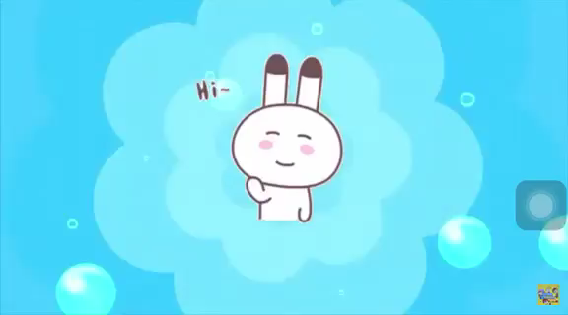

Slide 9

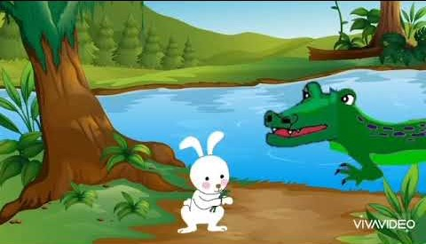
- Cô vừa kể các con nghe câu chuyện gì ? - Trong truyện có những nhân vật nào?

Slide 10

Có một lần Thỏ con đến bên bò sông bứt những ngọn cỏ non nhai ngốn ngấu. Cá sấu ở gần đó, nằm im giả vờ như không nhìn thấy.

Slide 11


Slide 12

Thỏ yên trí ăn cỏ. Cá sấu giả bộ hiền lành từ từ bò đến bên Thỏ, rồi đột nhiên đớp gọn Thỏ vào mồm .Cá sấu kêu lên “hu, hu” ở trong họng cốt làm cho thỏ sợ. Thỏ đã nằm trong miệng cá sấu. Thỏ sợ quá nhưng vẫn bình tĩnh tìm kế thoát thân.Thỏ nói: bác cá sấu ơi bác mà kêu hu, hu tôi chẳng sợ đâu bác mà kêu“ Ha,ha,ha” thì tôi sợ chết khiếp đi mất.

Slide 13

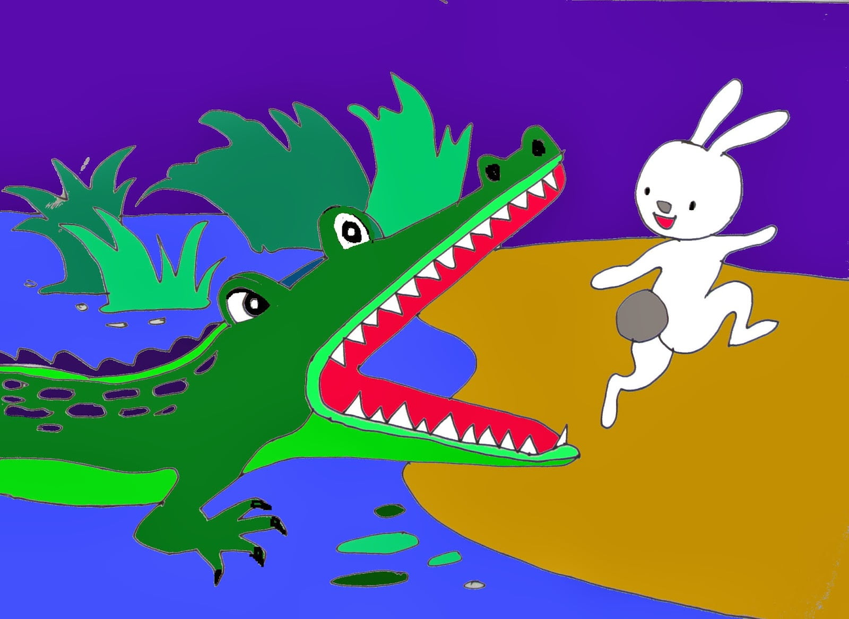

Slide 14
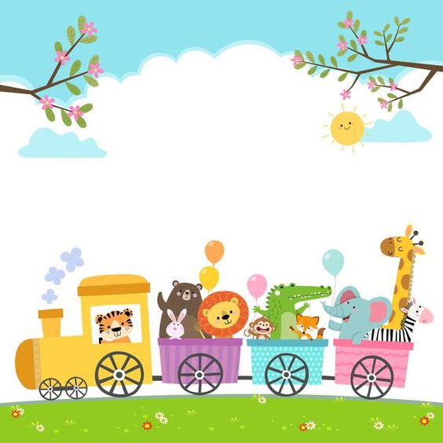
Nghe thỏ nói thế, Cá sấu liền há to miệng kêu lên “ Ha,ha! Thỏ con nhảy phốc ra khỏi miệng Cá sấu và chạy biến vào rừng.

Slide 15
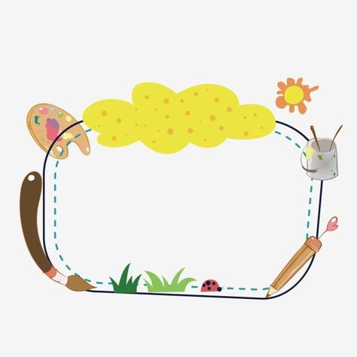
Qua câu chuyện này các con có thấy Thỏ rất thông minh và nhanh trí, không nhút nhát, sợ hãi khi gặp nạn. Còn Cá Sấu thì hung dữ và ngốc nghếch. Nên mỗi khi đi tham quan mà gặp cá sấu các không được lại gần và trêu cá sấu nhé.

Slide 16
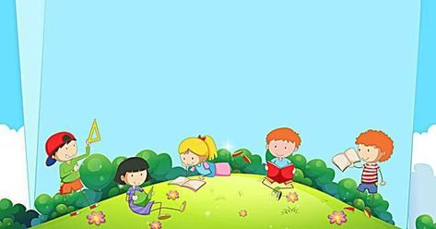
3. Hoạt động 3: Kết thúc * Trò chơi: “ Cá Sấu và Thỏ” - Cô cho trẻ chơi 1-2 lần - Cô hỏi lại trẻ tên câu chuyện 1 lần nữa và nhận xét tuyên dương khuyến khích trẻ

Slide 17


